Slide 1
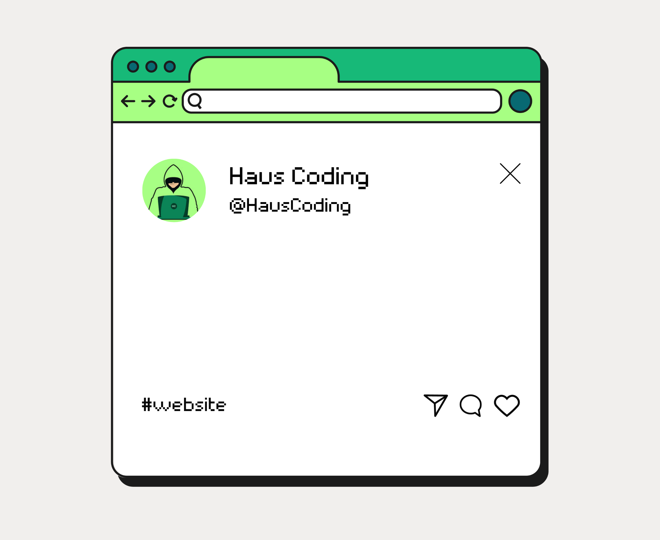
Tutorial membuat website:
Wedding Invitation
Part 1 – Assets & Bahan

Slide 2
Playlist: Tutorial membuat website: Wedding Invitation
Hal apa saja yang akan dilakukan pada part 1:
Menyiapkan: Asset & Bahan (Photo, Video, Audio/Music)
Menginstall: XAMPP & Sublime Text 4
Memasang Vendor: Bootstrap 5, Google Font, AOS, Lightbox2, jQuery 3, Font Awesome 6, SweetAlert2, Masonry Bootstrap, Disqus
Part 1: Menyiapkan Assets & Bahan

